Slide 1
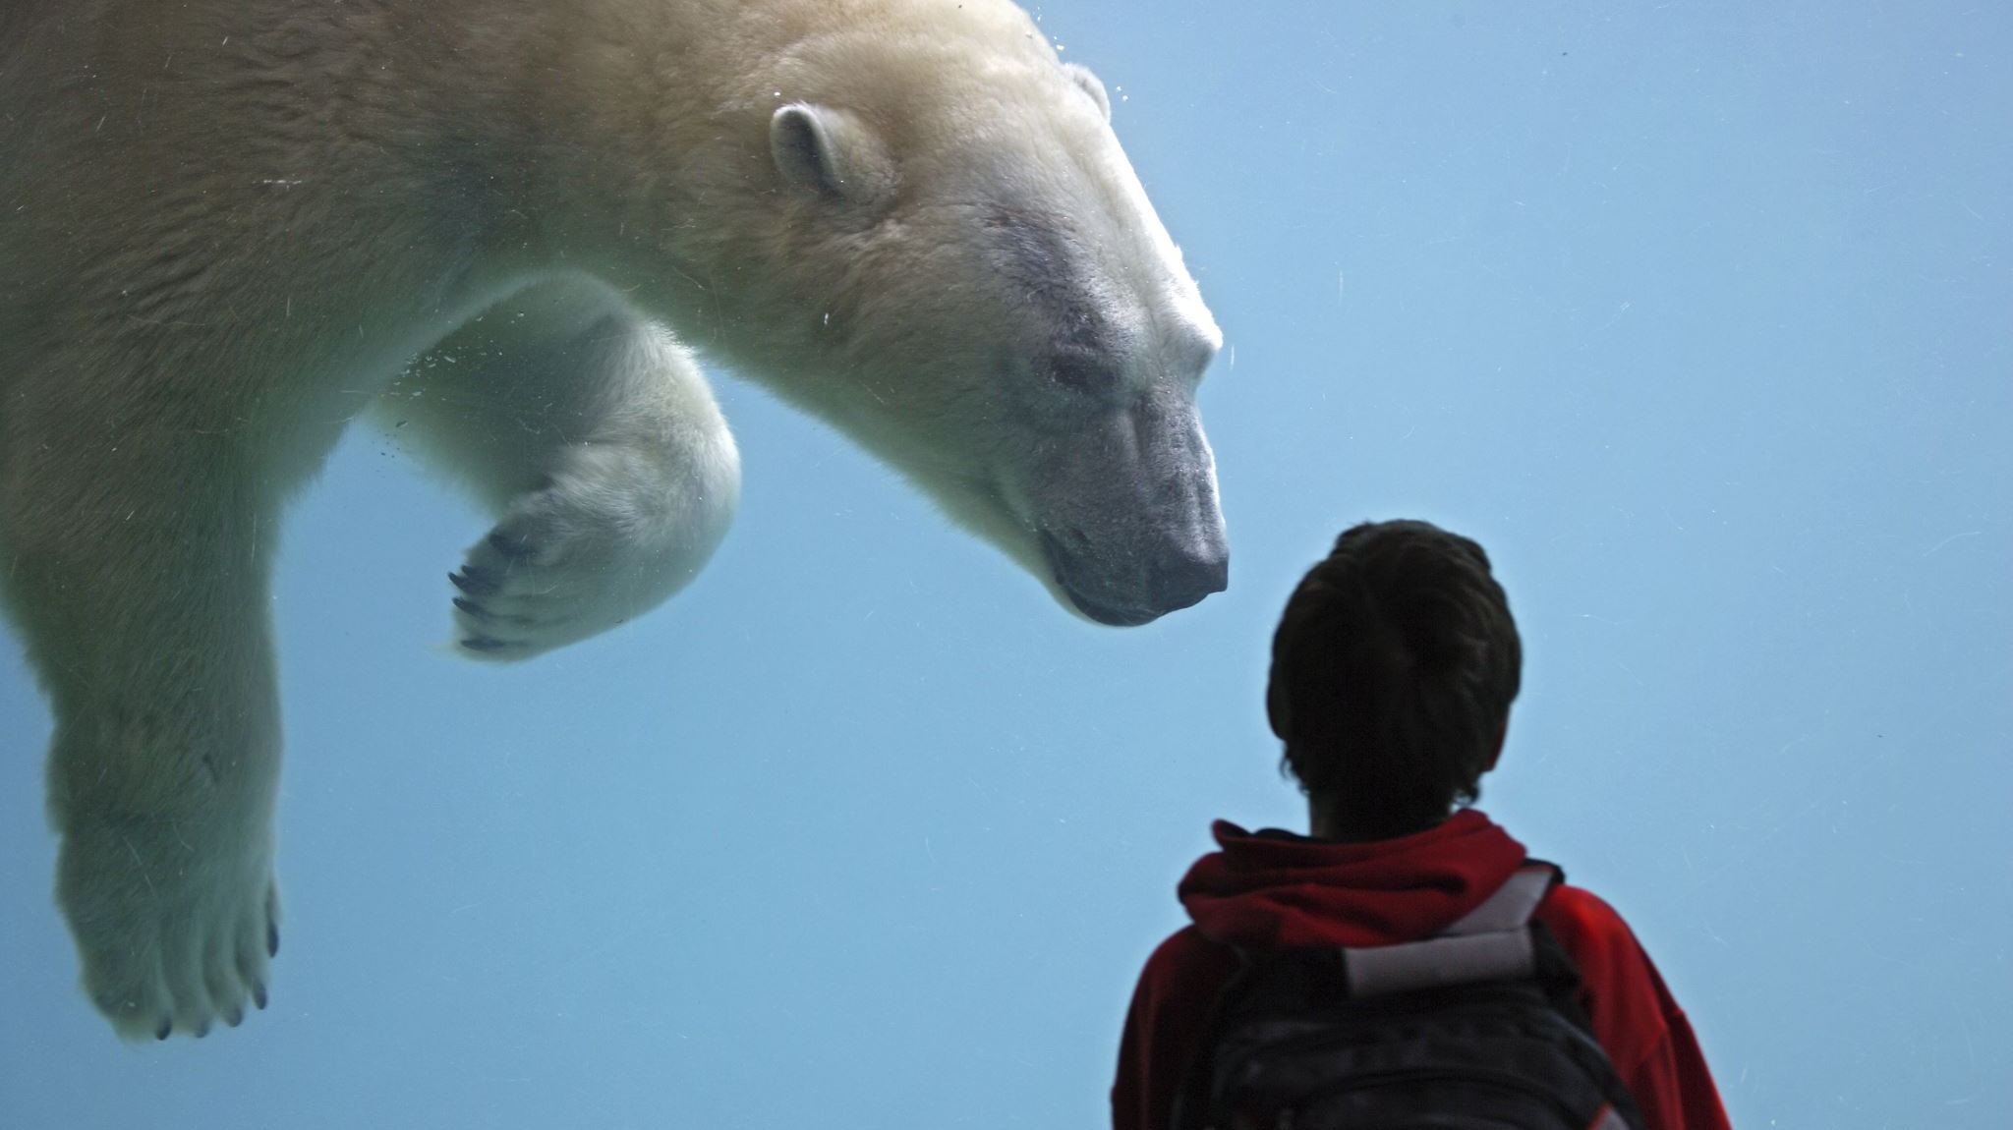
מחפשים את אלסקה הליך החקר
מגמת ספרות 2022
ניסוח שאלת החקר

Slide 2
הקיץ האחרון/שפיות זמנית
זה הקיץ האחרון שלי אתכם עם הגשם הראשון אני אעלם דמעותי יזרמו במורד הרחובות כמו עלה נושר ותקוות רחוקות אז תזכרו שהבטחתם לא לבכות כי השמיים גדולים והדמעות קטנות תעצמו את העיניים כל גשם ראשון ותחשבו עלי

Slide 3
שאלות החקר אהבה בראי ההתבגרות
שאלה 1
על אלסקה
האם זו הייתה תאונה או התאבדות?
שאלה 2
על מיילס
האם אפשר להיות מאוהב באדם שלא קיים?
שאלה 3
על הרומן
איך אפשר לצאת מהמבוך?

Slide 4
ציטוטים שתפסו אותנו

Slide 5
התאבדות או תאונת דרכים?
"אני חייבת לעוף מכאן, כמה פעמים אני יכולה לפשל? אני פשוט חייבת ללכת. תעזרו לי לצאת מכאן !" (מילותיה האחרונות של אלסקה למיילס ולמפקד)….
"אתם כולכם מעשנים בשביל הכיף,אני מעשנת בשביל למות"
"אולי אני אמות צעירה, אבל אני לפחות אמות חכמה"
"המשך יבוא…?! "

Slide 6
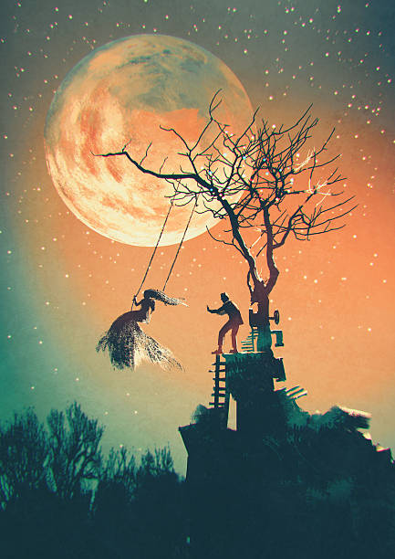
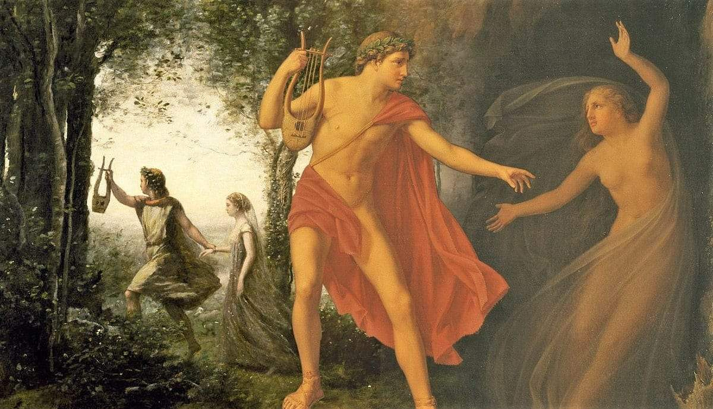
האם אפשר להתאהב באדם שלא קיים?
לפעמים זה מצא חן בעיניי , לפעמים מצא חן בעיניי שהיא מתה"
אני הייתי חנון והיא הייתה מדהימה ואני הייתי משעמם להפליא והיא הייתה מרתקת עד אין קץ"
היא הייתה התגלמות האפשרי- היא הוכיחה לי שהיה כדאי לעזוב את החיים הקטנים שלי לקראת אפשרויות גדולות יותר"
״אתה לא יודע את מי אתה אוהב פאדג? אתה אוהב את הבחורה שמצחיקה אותך ומראה לך פורנו ושותה איתך יין, אתה לא אוהב את הכלבה המטורפת והעצובה״
הרגשתי שזה לחלוטין לא צודק לאהוב מישהו שייתכן שהיה מחזיר לך אהבה, אבל הוא לא יכול כתוצאה ממוות״
"לא הספקתי להגיד לו מה שרק עכשיו הבנתי: שאני סולח לו, ושהיא סלחה לנו ושכדי לשרוד במבוך היינו צריכים לסלוח. לעולם לא אדע אם היא עזבה אותנו מתוך החלטה, אבל היא הידיעה לא תוליד אצלי אדישות ואני תמיד אוהב אותך, אלסקה יאנג שכנתי העקמומית, בכל ליבי העקמומי".

Slide 7
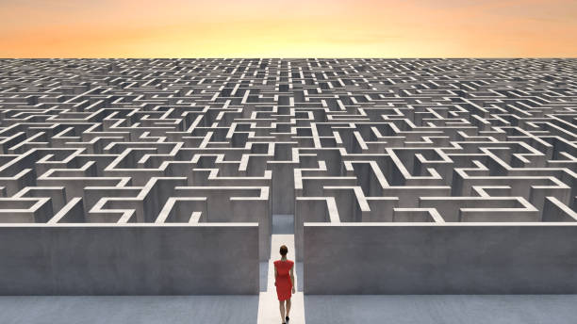
איך אפשר לצאת מהמבוך?
"לדמיין את העתיד זה רק עוד סוג של נוסטלגיה....אתה רק משתמש בעתיד כדי לברוח מההווה"
כיצד אצליח אי פעם להיחלץ מהמבוך הזה!" ליד זה כתבה אלסקה בהערה לעצמה- 'ישיר ומהיר'
"כדי לשרוד במבוך היינו צריכים לסלוח".
"חשבתי במשך הרבה זמן שהדרך להיחלץ מהמבוך היא לעמיד פנים שהוא לא קיים, להקים עולם קטן משלי, עולם עצמאי ובלתי תלוי באחרים... אבל זה רק הוביל אותי לחיי בדידות שבני הלוויה היחידים בהם היו מילותיהם האחרונות של אלה שכבר מתו."

Slide 8
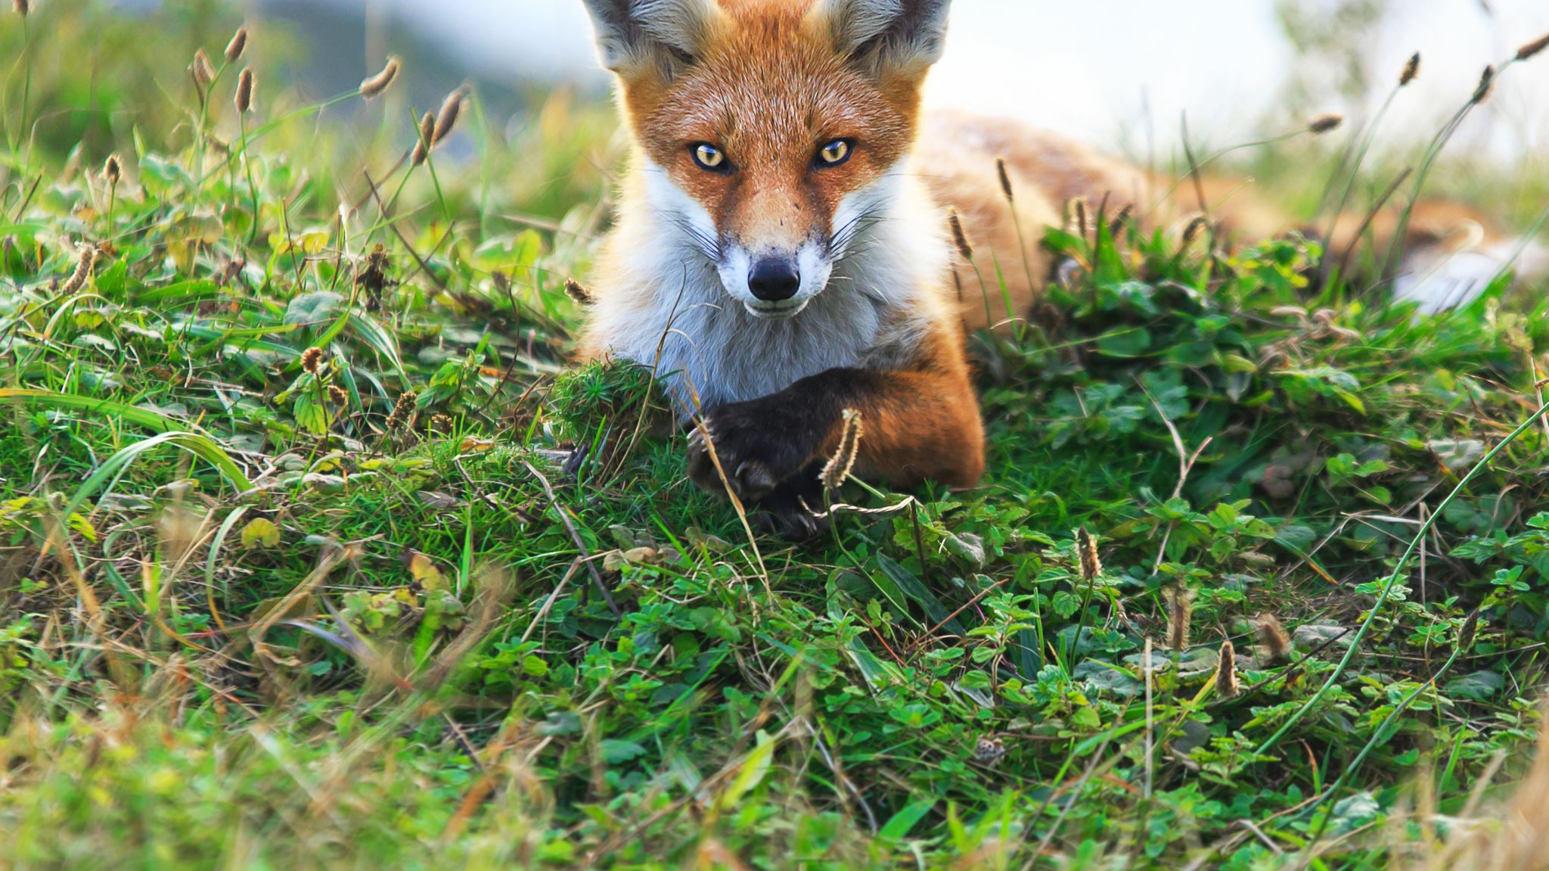
תן לי / יגאל בשן
מה שהיה,
תשכח מזה,
מה שיהיה לא משנה,
מה שאבקש
בעולם כזה-
תן לי את היום הזה!"

